Slide 1
Biomimicry

Slide 2
Biomimicry (Biomimética)
What is biomimicry? (¿Qué es la biomimética?)
What are some examples? (¿Cuáles son algunos ejemplos?)

Slide 3
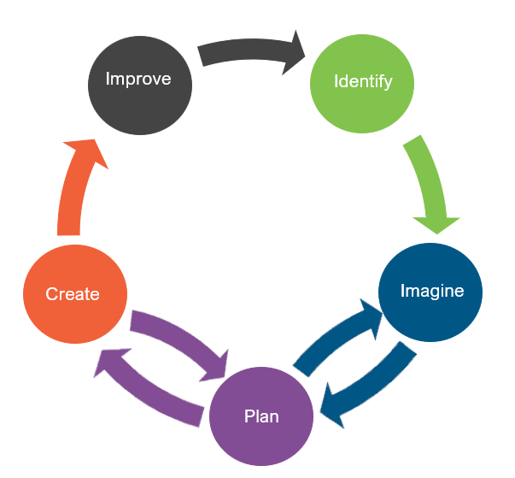
Engineering Design (Diseño de Ingeniería)
What is engineering?
(¿Qué es la ingeniería?)

Slide 4
Engineering Design (Diseño de Ingeniería)
What is engineering?
(¿Qué es la ingeniería?)
What are engineering jobs?
(¿Qué son los trabajos de ingeniería?)

Slide 5
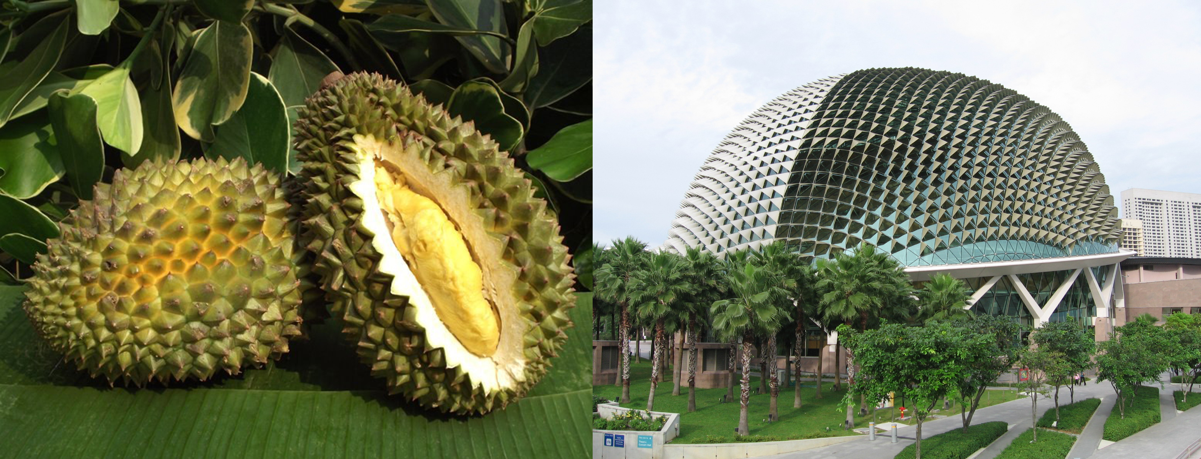
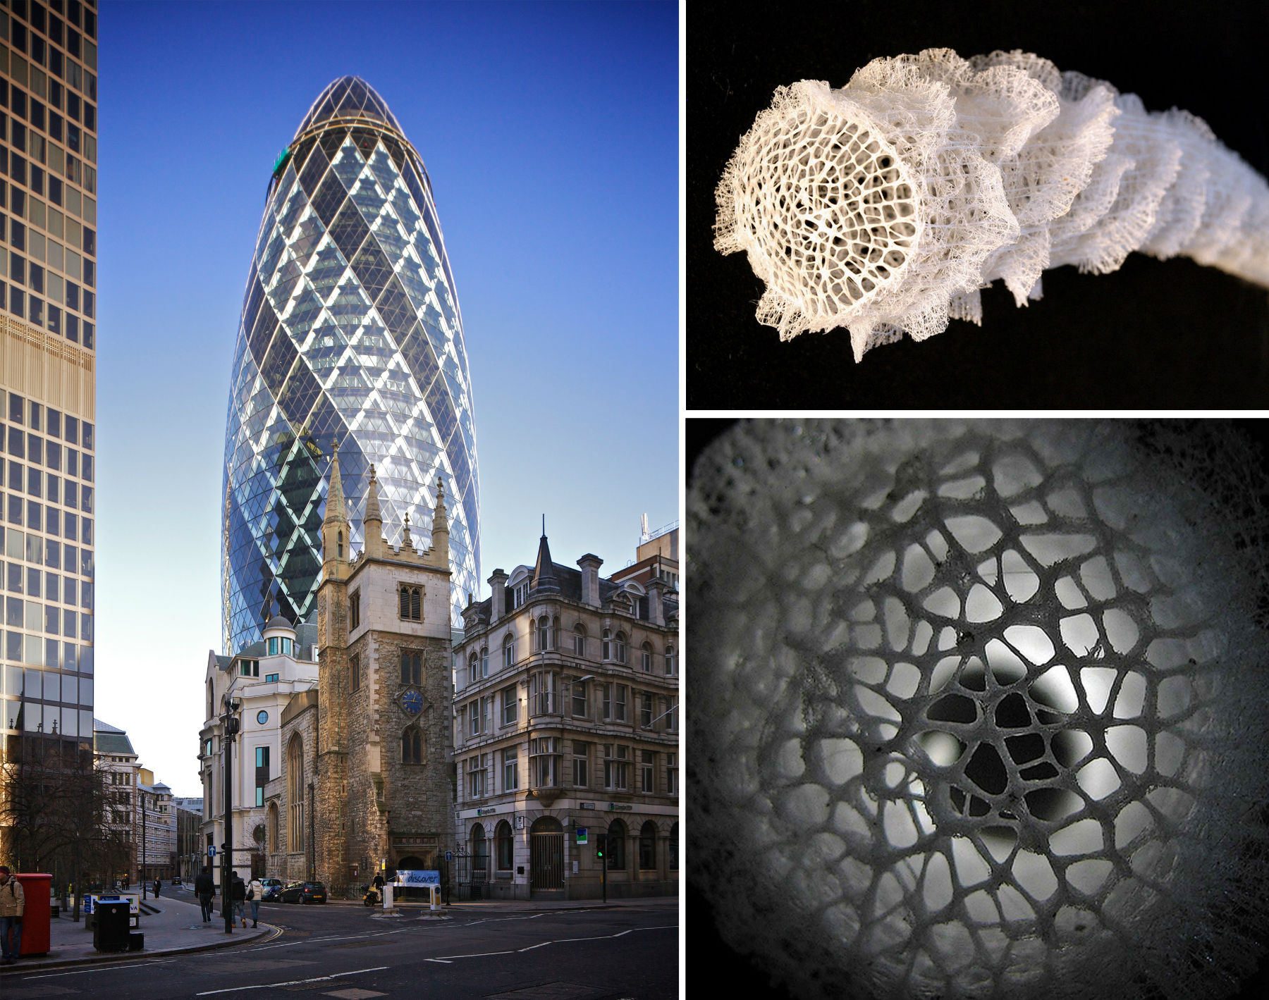
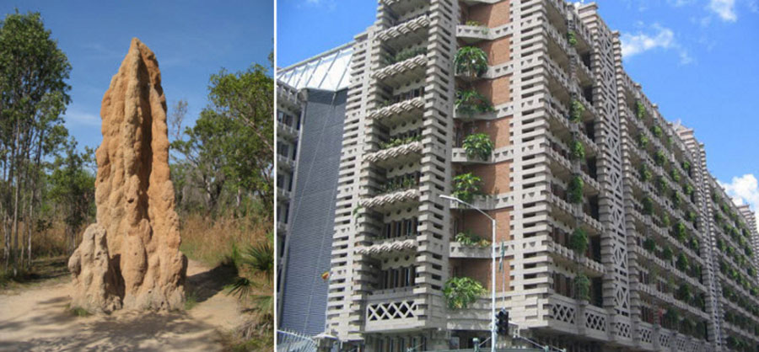
Engineering Jobs (Trabajos de Ingeniería)
This Photo by Unknown Author is licensed under CC BY-NC-ND
This Photo by Unknown Author is licensed under CC BY-NC-ND
This Photo by Unknown Author is licensed under CC BY-NC-ND

Slide 6
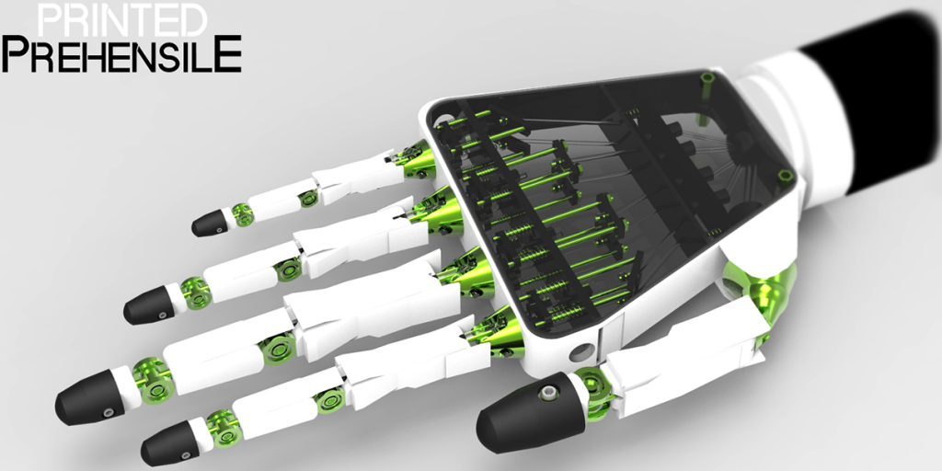
Engineering Jobs (Trabajos de Ingeniería)
This Photo by Unknown Author is licensed under CC BY-SA-NC
This Photo by Unknown Author is licensed under CC BY-SA-NC

Slide 7
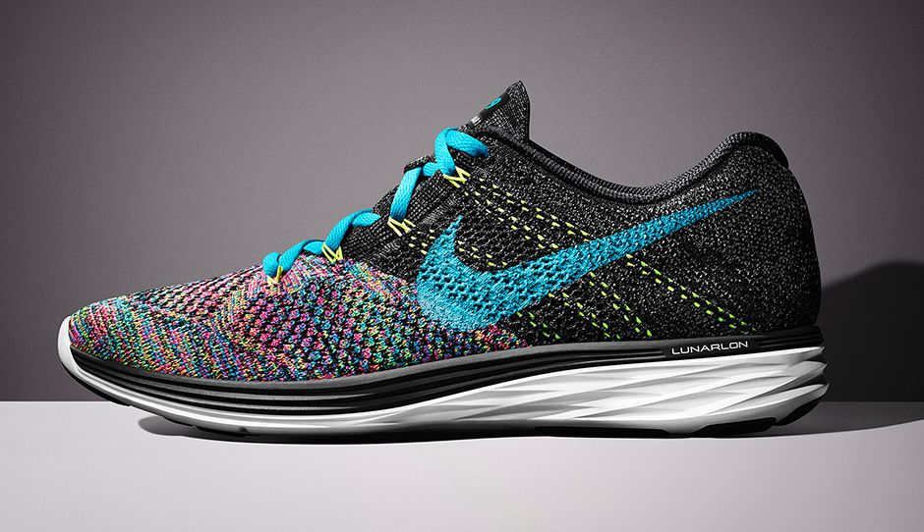
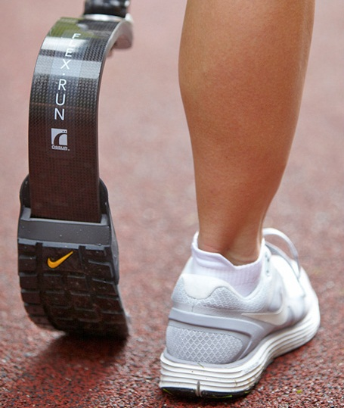
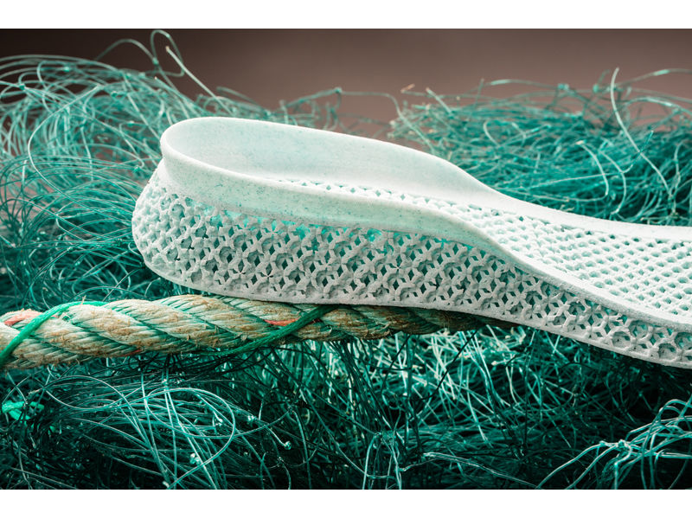
Engineering Jobs (Trabajos de Ingeniería)
This Photo by Unknown Author is licensed under CC BY-SA
This Photo by Unknown Author is licensed under CC BY
This Photo by Unknown Author is licensed under CC BY

Slide 8
Engineering Design (Diseño de Ingeniería)
What is engineering?
(¿Qué es la ingeniería?)
What are engineering jobs?
(¿Qué son los trabajos de ingeniería?)
Who can be an engineer?
(¿Quién puede ser ingeniero?)

Slide 9
Engineering Design Process (Proceso de Diseño de Ingeniería)

Slide 10
Problem
John recently got into an accident while operating machinery. Fortunately, he will recover but had to have his right arm amputated. With advances in technology, prostheses can now be made with 3D printers. John needs your help in designing a prosthesis that allows him to complete daily tasks.
Today, you will put on your engineering hat to create the initial design for a prosthesis. By looking to nature, you will be able to gain ideas to design a prosthesis that is able to grab, move, and open a water bottle.

Slide 11
Problema
John recientemente tuvo un accidente mientras operaba maquinaria. Afortunadamente, se recuperará, pero le tuvieron que amputar el brazo derecho. Con los avances tecnológicos, ahora se pueden hacer prótesis con impresoras 3D. John necesita tu ayuda para diseñar una prótesis que le permita completar las tareas diarias.
Hoy te pondrás tu sombrero de ingeniero para crear el diseño inicial de una prótesis. Al observar la naturaleza, puedes obtener ideas para diseñar una prótesis que pueda agarrar, mover y abrir una botella de agua.

Slide 12
Criteria (Desired Outcomes) (Criterios (Resultados Deseados))
A successful prosthesis design should include the following:
Uses nature as its inspiration for design
Holds a water bottle for 30 seconds
Can lift and put down a water bottle without tipping it over
Holds a water bottle firmly enough to have it opened
Bonus Points: Prosthesis can be tested with one hand.
Un diseño protésico debe incluir lo siguiente:
Utiliza la naturaleza como inspiración para el diseño
Sostiene una botella de agua durante 30 segundos
Puede levantar y dejar una botella de agua sin volcarla
Sostiene una botella de agua con la suficiente firmeza como para abrirla
Puntos de Bonificación: La prótesis se puede probar con una mano.

Slide 13
Constraints (Limitations)
Time Limit: You will have 30 minutes to build the prosthesis.
Materials: You can only use the materials available.
Budget: You will have $100 to complete this challenge.
Collaboration: One design element from each team member must be used in the final design.
Redesign: Each team can test their prototype as many times as needed during the 30-minute design phase.

Slide 14
Restricciones (Limitaciones)
Límite de tiempo: Tendrás 30 minutos para construir la prótesis.
Materiales: Solo puedes usar los materiales disponibles.
Presupuesto: Tendrás $100 para completar este desafío.
Colaboración: El diseño final debe de incluir un elemento diseñado por cada miembro del equipo.
Rediseño: Cada equipo puede probar su prototipo tantas veces como sea necesario durante la fase de diseño de 30 minutos.

Slide 15
Explore Materials (Explorar Materiales)
Materials (Materiales)​ | Cost (Costo)​
Scissors (Tijeras) | $5 per pair
Cardboard (Cartón) | $10 per sheet
Thick Foam Sheet (6mm) (Lámina de Espuma Gruesa) | $10 per sheet
Hot Glue Gun (Pistola de Silicona) | $20 per gun
Hot Glue Stick (Barra de Pegamento de Silicona) | $1 per sick
String (Cuerda) | $3 per foot
Straws (Popote) | $2 per unit
Zip Tie (Amarres de plástico) | $2 per tie
Tape (Cinta Adhesiva) | $5 per roll

Slide 16
Brainstorm (Idea Genial)
1 minute: Individual Design
Draw a plan of how you think John should design his prosthesis.
5 minutes: Each member presents their ideas to the group.
Share your ideas and focus on things you like the most about your idea that you would like to see be used as a design element for the final design.
1 minuto: Diseño Individual
Dibuja un plan de cómo crees que John debería diseñar su prótesis.
5 minutos: Cada miembro presenta sus ideas al grupo.
Comparte tus ideas y señala las cosas que más te gustan de tu idea que te gustaría que se use como un elemento para el diseño final.

Slide 17
Gather Materials (Reunir Materiales)
A successful prosthesis design should include the following:
Uses nature as its inspiration for design
Holds a water bottle for 30 seconds
Can lift and put down a water bottle without tipping it over
Holds a water bottle firmly enough to have it opened
Bonus Points: Prosthesis can be tested with one hand.
Un diseño protésico debe incluir lo siguiente:
Utiliza la naturaleza como inspiración para el diseño
Sostiene una botella de agua durante 30 segundos
Puede levantar y dejar una botella de agua sin volcarla
Sostiene una botella de agua con la suficiente firmeza como para abrirla
Puntos de Bonificación: La prótesis se puede probar con una mano.

Slide 18
Team Member Responsibilities (Responsabilidades de los Miembros del Equipo)
Assign responsibilities of each team member during the process
Material Manager: collects materials
Banker: manages the budget
Head Engineer: tests the prosthesis
Quality Control Manager: matches the design to the prototype
Asignar responsabilidades de cada miembro del equipo durante el proceso
Administrador de Materiales: recopila materiales
Banquero: maneja el presupuesto
Ingeniero Jefe: prueba la prótesis
Gerente de Control de Calidad: haga coincidir el diseño con el prototipo

Slide 19
Design Your Prosthesis! (¡Diseña Tu Prótesis!)

Slide 20
Criteria (Desired Outcomes) (Criterios (Resultados Deseados))
A successful prosthesis design should include the following:
Uses nature as its inspiration for design
Holds a water bottle for 30 seconds
Can lift and put down a water bottle without tipping it over
Holds a water bottle firmly enough to have it opened
Bonus Points: Prosthesis can be tested with one hand.
Un diseño protésico debe incluir lo siguiente:
Utiliza la naturaleza como inspiración para el diseño
Sostiene una botella de agua durante 30 segundos
Puede levantar y dejar una botella de agua sin volcarla
Sostiene una botella de agua con la suficiente firmeza como para abrirla
Puntos de Bonificación: La prótesis se puede probar con una mano.

Slide 21
Scorecard
CRITERIA | POINTS |  |  | SCORE
 | 2 | 1 | 0
COLLABORATION | The design has elements contributed by all team members. | The design has elements contributed by two team members. | The design does not have elements contributed by each team member.
ANIMAL INSPIRATION | The design has been pulled from nature and no explanation is needed to explain the inspiration. | The design has been pulled from nature but requires an explanation to see the inspiration. | The design has not been pulled from nature.
OPEN WATER BOTTLE | The prosthesis is able to hold the water bottle firmly enough to have the water bottle opened. | The prosthesis is able to hold the water bottle but requires additional help operating the prosthesis to hold the water bottle firmly enough to have the water bottle opened. | The prosthesis is unable to hold the water bottle firmly enough to have the water bottle opened.
PUT DOWN WATER BOTTLE | The prosthesis is able to lift the water bottle and put it down without the water bottle falling over. | The prosthesis is able to lift the water bottle, but the water bottle falls over. | The prosthesis is unable to lift the water bottle.
GRAB WATER BOTTLE | The prosthesis is able to grab the water bottle and hold it for 30 seconds or more. | The prosthesis is able to grab the water bottle and hold it for 15-29 seconds. | The prosthesis is unable to grab the water bottle and/or hold it for 15 seconds.
BUDGET USED | $60 or less. | $61 - $100. | $101 or more.
BONUS: ONE-HANDED PROTOTYPE | The prosthesis is fully operational with using only a single hand. | The prosthesis is partially operational with using only a single hand. | The prosthesis cannot be operated with using only a single had.
 |  |  | TOTAL SCORE

Slide 22
Tanteador
CRITERIA | POINTS |  |  | SCORE
 | 2 | 1 | 0
COLABORACIÓN | El diseño tiene elementos aportados por todos los miembros del equipo. | El diseño tiene elementos aportados por dos miembros del equipo. | El diseño no tiene elementos aportados por cada miembro del equipo.
INSPIRACIÓN ANIMAL | El diseño se ha extraído de la naturaleza y no se necesita explicación para identificar la inspiración. | El diseño ha sido extraído de la naturaleza pero requiere una explicación para ver la inspiración. | El diseño no ha sido extraído de la naturaleza.
BOTELLA DE AGUA ABIERTA | La prótesis puede sujetar la botella de agua lo suficientemente firme como para abrirla. | La prótesis puede sostener la botella de agua, pero requiere ayuda adicional para operar la prótesis para sostener la botella de agua lo suficientemente firme como para abrirla. | La prótesis no puede sujetar la botella de agua lo suficientemente firme como para abrirla.
DEJAR LA BOTELLA DE AGUA | La prótesis puede levantar la botella de agua y dejarla sin que se caiga. | La prótesis puede levantar la botella de agua, pero la botella de agua se cae. | La prótesis no puede levantar la botella de agua.
AGARRAR BOTELLA DE AGUA | La prótesis es capaz de agarrar la botella de agua y sostenerla durante 30 segundos. | La prótesis es capaz de agarrar la botella de agua y sostenerla durante 15 segundos. | La prótesis no puede agarrar la botella de agua y/o sostenerla durante 15 segundos.
PRESUPUESTO UTILIZADO | $60 o menos. | $61 - $100. | $101 o más.
PUNTOS ADICIONALES: PROTOTIPO A UNA MANO | La prótesis es totalmente operativa con el uso de una sola mano. | La prótesis es parcialmente operativa con el uso de una sola mano. | La prótesis no se puede operar con el uso de una sola mano.
 |  |  | TOTAL SCORE

Slide 23
Redesign: Discussion (Rediseño: Discusión)
What worked?
What did not work?
What do you want to improve?
¿Qué funcionó?
¿Qué fue lo que no funcionó
¿Qué quieres mejorar?

